Slide 1
ESA’s Swarm (spiečiaus) palydovai
UŽ KIEKVIENOS TECHNOLOGIJOS - ŽMOGUS
Darbą atliko: Žygimantas Marma EMEI-2 gr.

Slide 2
Įvadas
Magnetinio lauko panaudojimas prasidėjo maždaug 110 prieš Kristų, kai kinai išrado anksčiausią magnetinį kompasą.
Iki XIII amžiaus magnetinių savybių naudingumas navigacijoje buvo plačiai pripažintas, o jūreivių magnetinis kompasas buvo vienas iš ankstyviausių magnetizmo pritaikymų ir vienas seniausių mokslinių instrumentų.
Šiuo metu pastebimas Žemės magnetinio lauko kitimas.
ESA swarm - tai inovatyvi bei unikali matavimo sistema palyduovose.

Slide 3
Turinys
Kas yra kosmoso palydovai
Magsat misja
ESA Swarm misiją
Palydovo architektūra
Matavimo prietaisai
Misijos rezultatai

Slide 4
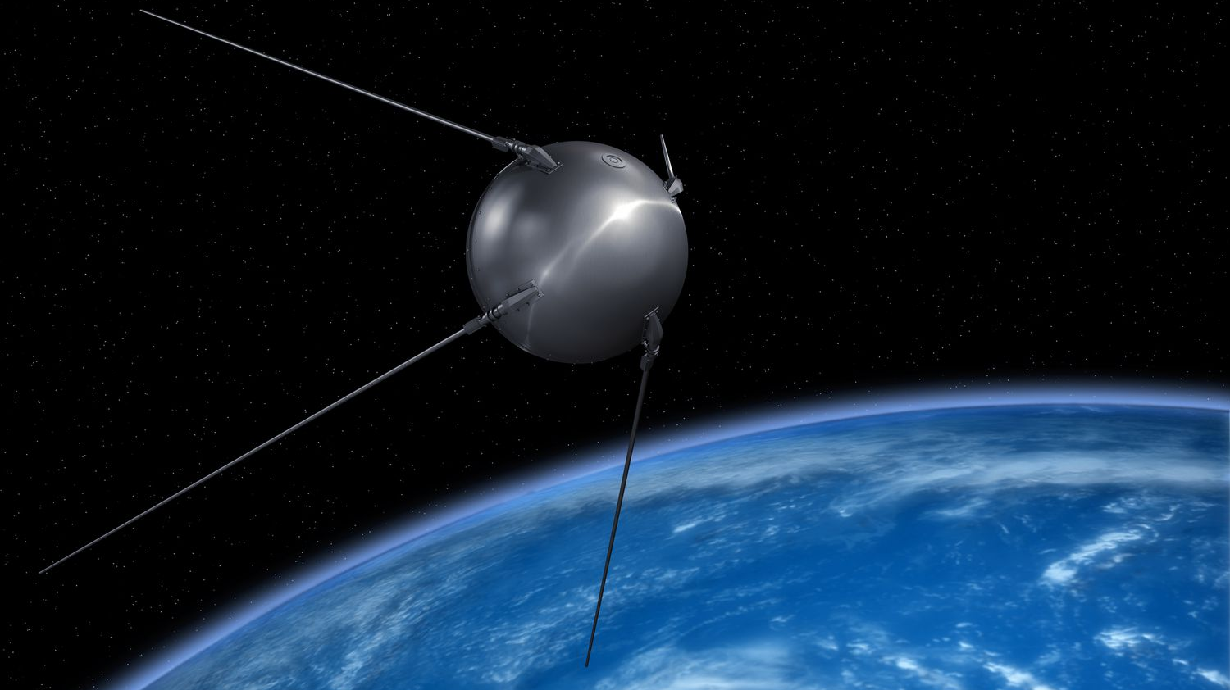
Misijų tipai
Žemės stebėjimas
Duomenų perdavimas
Naujų technologijų testavimas / mokslinio pobūdžio
4
Notes:
Pirmasis dirbtinis palydovas buvo Sputnik 1, Rusijos kosminis zondas, pakilęs 1957 m. spalio 4 d. Šis veiksmas sukrėtė didžiąją dalį Vakarų pasaulio, nes buvo manoma, kad sovietai neturėjo galimybių siųsti palydovų į erdvę.

Slide 5
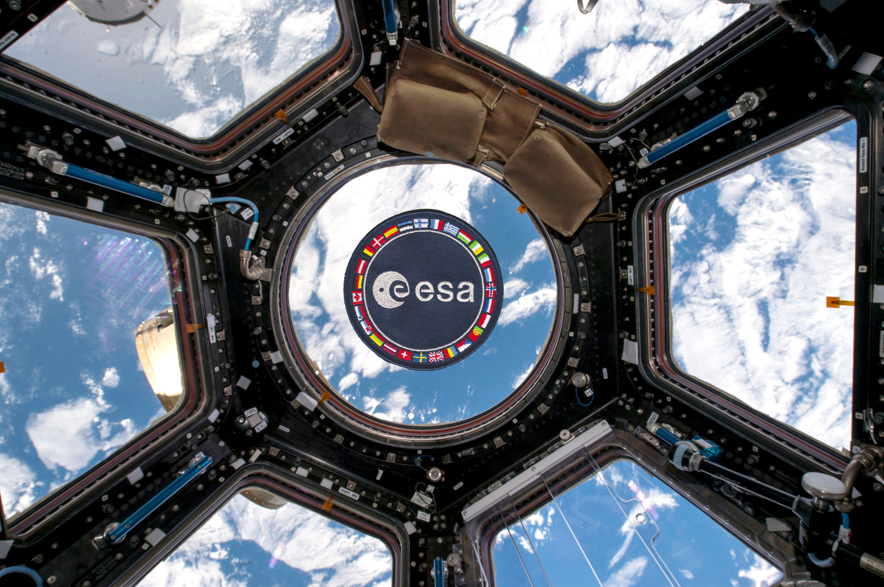
Įkurta 1975m. ESA yra sudaryta iš 22 valstybių.
Žymiausios misjos:
Hubble kosmoso teleskopas,
Gaia kosmoso observatorija
Marso orbitos misija – „Mars express“
ESA
5

Slide 6
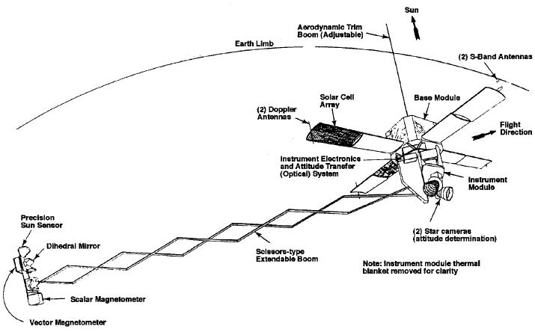
Magsat (arba Explorer 61) misija
Ši misija, buvo paleista 1979 m.
Tikslas: gauti tikslų žemės magnetinio lauko aprašymą, sudaryti žemės plutos ir magnetinių anomalijų žemėlapį.
Palydovas naudojo du magnetometrus.
(cezio garais pagrįstą) ir vektoSkaliarinįrinį magnetometrus.
Rankos ilgis 6m.
Palydovo misija truko 7,5 mėnesius.
Dauguma techninių sprendimų buvo panaudoti ir Swarm misijoje.

Slide 7
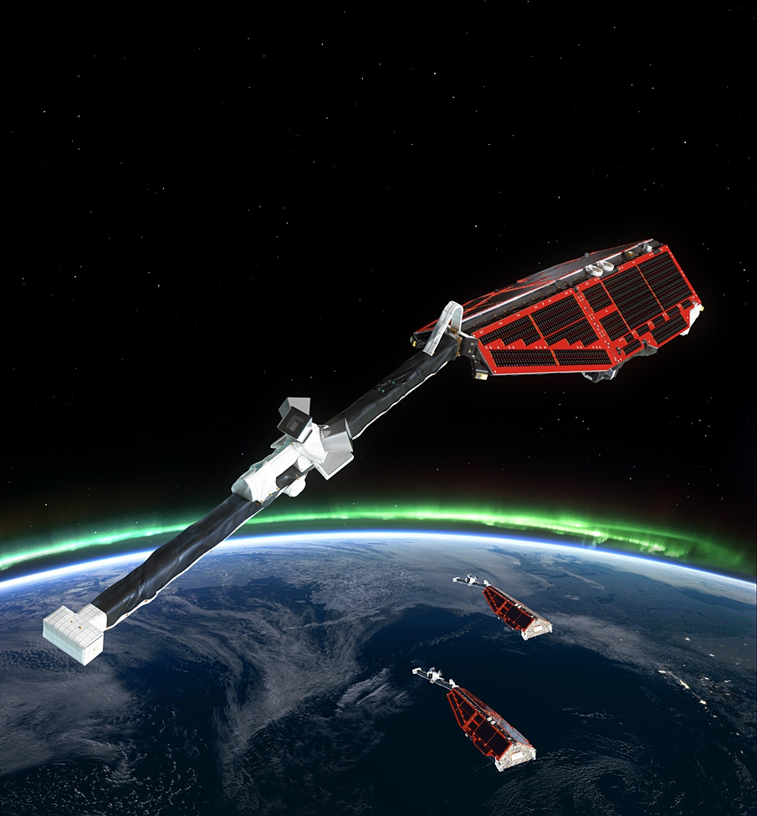
Swarm misija
Pirmieji etapo tyrimai buvo baigti 2004 m.
Siekia ištirti: Žemės magnetinį lauką; dinamiško lauko pobūdžio tyrimas; siekiant suprasti kosminių oro sąlygų poveikį; Jonosferos ir magnetosferos tyrimai.
Paleista į orbitą 2013 m. lapkričio 22 d.
Šią misiją sudarys trijų palydovų žvaigždynas. („Alpha“, „Bravo“ ir „Charlie“)
Skirtingos orbitos, du vienas šalia kito (450 km orbitoje), o trečiasis didesniame aukštyje (530 km).

Slide 8
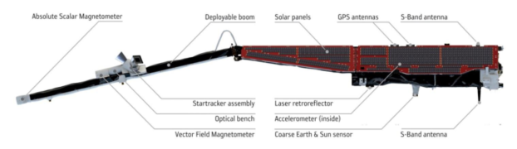
Palydovo architektūra
Svoris 472 kg, įskaitant 106kg raketinio kuro.
Platformą sudaro šie elementai: mechaninė struktūra, elektros galios sistema, RF komunikacijos įrenginiai, AOCS, šiluminos kontrolės sistema ir duomenų perdavimo sistema.
Palydovas yra devynių metrų ilgio, kurio pagrindinis korpusas yra padengtas saulės baterijomis. Palydovą taip pat sudaro keturių metrų strėlė.
EPS: maksimali plokštės galia: 750 W, Saulės panelių įėjimas: nuo 0 iki -125 V.
Komunikacija paremta S-band technologija, greičiai: 4 kbps uplink, 6 Mbps downlink.

Slide 9
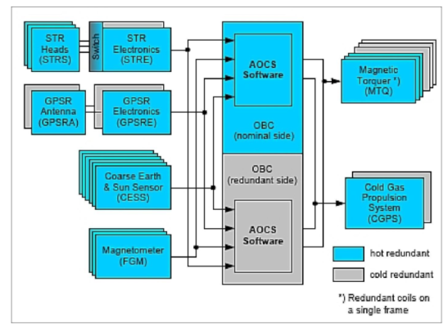
AOCS architektūra
Valdo propulsijos sistemą.
Žvaigždžių sekimo įrenginį, sudaro trys optinės galvutės trys magnetometrai ir šeši saulės ir žemės jutikliai, naudojami nukreipimui saugiam ir duomenų rinkimo režimu
Dviejų dažnių GPS imtuvas
Visi jutikliai yra dubliuoti (angl. redundant)
Notes:
(Attitude and Orbit Control System)

Slide 10
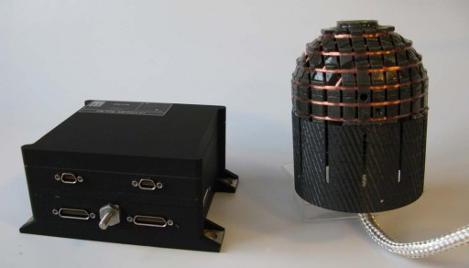
Vektorinis lauko magnetometras (angl. Vector Field Magnetometer – VFM)
Magnetometras - prietaisas, naudojamas magnetiniam laukui matuoti, jo magnetinio stiprumo ir orientacijos sužinojimui.
„Swarm“ palydovuose esantis vektorinis lauko magnetometras yra pagrindinis misijos instrumentas.
Jis išgauna didelio tikslumo magnetinio lauko dydžio ir krypties matavimus.
Vektoriniu instrumentu strėlės viduryje, kuris matuoja lauko kryptį, naudojant žvaigždžių kameras tiksliai orientuoti palydovą.
VFM yra pagrįstas fluxgate keitikliu, naudojančiu žiedinę šerdį su amorfine magnetine medžiaga. Jis pasižymi itin dideliu stabilumu < 0,05 nT/metai
Notes:
Taip pat ir pagrindinė „Swarm“ misijos užduotis – tiksliai išmatuoti magnetinį lauką atliekama dviem prietaisais – skaliariniu prietaisu strėlės gale, kuris matuoja lauko stiprumą ir vektoriniu instrumentu strėlės viduryje, kuris matuoja lauko kryptį, naudojant žvaigždžių kameras tiksliai orientuoti palydovą

Slide 11

Fluxgate
Šerdis sudaryta iš labai magnetiškai pralaidžio lydinio, aplink kurias yra apvyniotos dvi ritės apvijos.
VFM komponento tikslumas tarp 0,5 nT ir 50 pT.
Nuolat tikrinant šerdies prisotinimo lygius aukšto dažnio sužadinimo įmagnetinimo srove, kuri leidžia jutikliui aptikti nedidelius nukrypimus nuo nulinio lauko.
Notes:
Vidoe

Slide 12
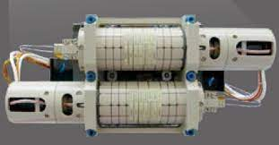
Absoliutinis skaliarinis magnetometras
Swarm palydovuose esantis absoliutinis skaliarinis magnetometras (angl. Absolute Scalar Magnetometer – ASM) matuoja magnetinio lauko stiprumą tiksliau nei bet kuris kitas magnetometras.
Jis suteikia magnetinio lauko skaliarinius matavimus, kad būtų galima kalibruoti
vektorinio lauko magnetometrą.
Swarm palydovuose esantis absoliutinis skaliarinis magnetometras yra pagrįstas elektronų sukimosi rezonanso principu ir naudoja Zeeman efektą, kuris padalija atomų emisijos ir sugerties linijas aplinkos magnetiniame lauke. Skilimo modelis ir dydis yra magnetinio lauko stiprumo ženklas

Slide 13
Misijos rezultatai
Swarm misija buvo planuota veikti ketverius metus po trijų mėnesių paleidimo etapo. 2017 m. lapkritį.
Tačiau misija buvo pratęsta ketveriems metams iki 2021 m. Vėliau ji buvo pratęsta ir veiks iki 2025 m.
ESA atsisiunčia neapdorotus duomenis iš Swarm palydovų į Kirunos ir Svalbardo stotis ir apdoroja juos tik su 3–4 dienų vėlavimu.
2018 m. kovo mėn. misija CASSIOPE/e-POP buvo oficialiai integruota į Swarm palydovų spiečių kaip ketvirtasis elementas (Swarm-E)
Nors misija yra sėkmingai vykdoma, nuo 2014 m. lapkričio 4 d. nebėra ASM skaliarinių duomenų apie Swarm Charlie dėl mirtino instrumento gedimo (pagrindinio ASM prietaiso paleidimo metu ir atsarginio instrumento maždaug po metų).

Slide 14
Panaudojimas
Pagrindiniai misjos panaudojimai buvo magentinio lauko anomalijų ir „kosmoso oro“ srityse.
Kitas Swarm misijos rezultatas buvo prisidėjimas prie Jonosferos ir magnetosferos tyrimų. Šie
regionai yra veikiami Žemės magnetinio lauko ir atlieka lemiamą vaidmenį Žemės ir saulės vėjo sąveikoje.
Be to, „Swarm Bravo“ palydovas, ty esantis aukščiausioje orbitoje, pralėkė virš epicentrinės zonos
likus 15 minučių iki žemės drebėjimo ir aptiko anomaliją daugiausia Y komponente.
Notes:
Nauojami space weather aptikimams kad galima butu isjungti satus kitus

Slide 15
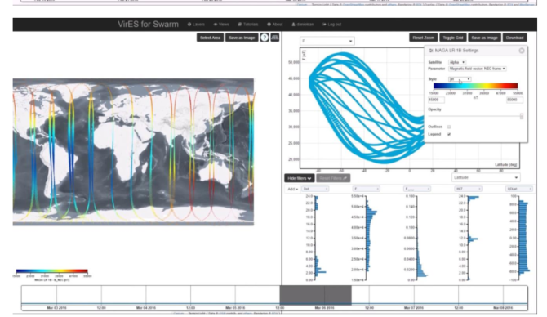
Misijos duomenys
Misijos duomenys yra viešai pasiekiami
Juos sudaro kokybiški, sukalibruoti ir pataisytų matavimų laiko eilutės.
Matavimai pateikti fiziniais, SI vienetais geografiškai lokalizuotuose atskaitos rėmuose.
Buvo paskelbta daugiau nei 200 recenzuojamų straipsnių apie mokslinius tyrimus su Swarm duomenimis nuo misijos paleidimo datos.
Šie darbai apima Žemės vidaus (šerdies, litosferos ir mantijos) ir jos aplinkos: jonosferos ir magnetosferos srovių sistemų tyrimus, plazmos procesai artimoje žemei aplinkoje ir darbai apie kosminį orą
Notes:
2018m. Duomenis tai dabar dar daugiau

Slide 16
Išvados
Darbe išanalizuota, magnetinio lauko tyrinėjimo svarba ir ankstesni darbai bei bandymai naudojant „MagSat“ palydovą.
Detaliai išanalizuoti ASM ir VFM veikimo principai siekiant tiksliai išmatuoti magnetinį lauką bei visa Swarm palydovo architektūra.
Pateikti palydovais gautų duomenų esmė ir realūs jų panaudojimas

Slide 17
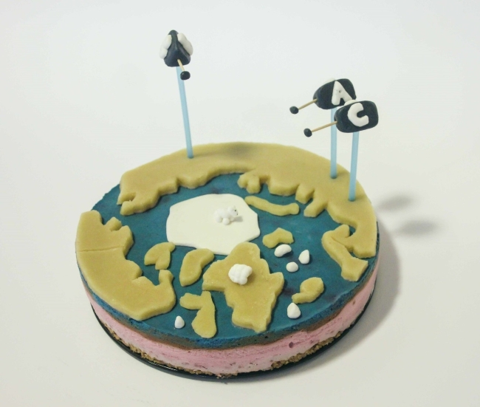
Ačiū už dėmesį
Notes:
A cake baked by DTU Space for the 10th Anniversary of Swarm

